Slide 1

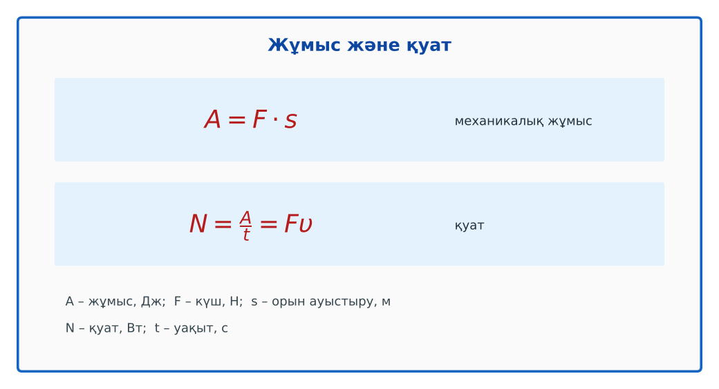
ФИЗИКА · 7-СЫНЫП · 49-САБАҚ
Бөлім: Жұмыс және қуат
Механикалық жұмыс Қуат
Педагог: ______________________
Құндылық: Тәуелсіздік және отаншылдық
Notes:
Сабақтың тақырыбы: Механикалық жұмыс Қуат. Бөлім: Жұмыс және қуат. Ұйымдастыру кезеңі: сәлемдесу, түгендеу, бағалау парағын тарату. (Тақырып пен сурет шертілгенде пайда болады.)

Slide 2

Сабақтың мақсаты
Сабақтың басы · 6 мин
Оқу мақсаттары (бағдарлама)
Сабақ соңында біз:
7.2.3.1 – механикалық жұмыс ұғымының физикалық мағынасын түсіндіру;
7.2.3.7 – қуат ұғымының физикалық мағынасын түсіндіру
1
Механикалық жұмыстың физикалық мағынасын түсіндіреді
2
A = Fs формуласын және бірлігін (Дж) жазады
3
Қуат ұғымын және N = A/t формуласын түсіндіреді
4
Жұмыс оң, теріс, нөлге тең болатын жағдайларды ажыратып, негіздейді
Notes:
Мақсаттарды бір-бірлеп шертіп ашыңыз. Проблемалық жағдаяттан кейін осы слайдқа оралып, мақсатты оқушылармен бірге тұжырымдаңыз.

Slide 3


Білімді өзектендіру: «Шынжыр»
Сабақтың басы · 6 мин
Оқушылар «№ 7 зертханалық жұмыс. «Дененің сұйықта жүзу шарттарын анықтау».» тақырыбы бойынша бір-біріне тізбектей сұрақ қояды.
Өткен тақырып: № 7 зертханалық жұмыс. «Дененің сұйықта жүзу шарттарын анықтау».
Тәуелсіздік және отаншылдық
«Туған жерің – алтын бесігің» (халық мақалы).
Notes:
Әдіс: «Шынжыр». Оқушылар «№ 7 зертханалық жұмыс. «Дененің сұйықта жүзу шарттарын анықтау».» тақырыбы бойынша бір-біріне тізбектей сұрақ қояды. Шерткенде құндылық пен дәйексөз шығады: «Туған жерің – алтын бесігің» (халық мақалы).

Slide 4


Проблемалық жағдаят
Сабақтың басы · 6 мин
Оқушы ауыр сөмкені 10 минут қолында ұстап тұрды да қатты шаршады. Физика тұрғысынан ол жұмыс істеді ме?
Болжамдарыңды айтыңдар! Бүгінгі сабақтың тақырыбы қандай болуы мүмкін?
Notes:
Проблемалық сұрақты оқып, болжамдарды тыңдаңыз. Шерткенде төменгі тапсырма шығады. Жауапқа сабақ соңында қайта оралыңыз.

Slide 5

Жаңа білім
Сабақтың ортасы · 12 мин
Механикалық жұмыс: A = F·s (күш пен орын ауыстыру бір бағытта); бірлігі – джоуль (1 Дж = 1 Н·м).
Жұмыс нөлге тең: орын ауыстыру жоқ немесе күш қозғалысқа перпендикуляр.
Күш қозғалысқа қарсы болса, жұмыс теріс (үйкеліс күшінің жұмысы).
Қуат: N = A/t; бірлігі – ватт (1 Вт = 1 Дж/с); N = F·υ.
Механикалық жұмыс пен қуаттың формулалары
Notes:
Әдіс: Түсіндірмелі әңгіме + концептуалды карта. Мұғалім негізгі ұғымдарды слайд арқылы түсіндіреді; оқушылар ұғымдардың байланысын концептуалды карта түрінде бейнелейді. Тармақтар шерткен сайын бір-бірлеп шығады – әрқайсысын талқылаңыз.

Slide 6

Графикпен жұмыс: Әртүрлі қозғалтқыштардың қуаты
Сабақтың ортасы · 12 мин
Графикті талда
Ең үлкен және ең кіші мәнді тап.
Мәндерді салыстырып, қорытынды жаса.
Бұл деректер күнделікті өмірде қайда қолданылады?
Notes:
График шерткенде пайда болады, содан кейін сұрақтар бір-бірлеп шығады. Оқушылар графикті «оқуды» үйренеді: осьтер, бірліктер, тәуелділік түрі.

Slide 7

Суретпен жұмыс
Сабақтың ортасы · 12 мин
Суретте не бейнеленген? Қандай физикалық шамалар мен заңдылықтарды көрсетеді? Өз сөзіңмен түсіндір.
Notes:
«Суретті оқу» тапсырмасы: оқушылар жұппен суреттерді сипаттайды, мұғалім жетекші сұрақтар қояды. Суреттер шерткенде кезекпен шығады.

Slide 8

Бекіту: «Үлгі бойынша есеп»
Сабақтың ортасы · 7 мин
Мұғалім үлгі есепті тақтада шығарады (Берілгені – ХБЖ – Шешуі – Жауабы), кейін ұқсас есепті оқушылар өз бетінше шығарады.
Үлгі есеп: 20 кг жүкті 3 м биіктікке 6 с ішінде көтерді. A = mgh = 600 Дж; N = 600/6 = 100 Вт.
Notes:
Әдіс: «Үлгі бойынша есеп». Мұғалім үлгі есепті тақтада шығарады (Берілгені – ХБЖ – Шешуі – Жауабы), кейін ұқсас есепті оқушылар өз бетінше шығарады. Шешімді тақтада бірге тексеріңіз.

Slide 9

Сергіту сәті
Сабақтың ортасы · 2 мин
«Маятник». Оқушылар қолдарымен маятниктің тербелісін көрсетеді: баяу – жылдам – тоқтау.
Notes:
Қысқа сергіту сәті – 1–2 минут.

Slide 10

Деңгейлік тапсырмалар
Сабақтың ортасы · 11 мин
С
В
А
С деңгейі
В деңгейі
талдау, жинақтау
А деңгейі
қолдану
білу, түсіну
Деңгейіңді өзің таңда. А деңгейін орындасаң – В деңгейіне өт!
Notes:
Деңгейлер баспалдақ сияқты шерткен сайын шығады. Саралау «Таңдау» арқылы. ЕББҚ оқушыларына: ірі шрифтті (16–18) карточкалар, формулалар жадынамасы; белсенді рөл беру (уақыт сақшысы, материал таратушы).

Slide 11

А деңгейі: білу, түсіну
Сабақтың ортасы · 11 мин
А
Жұмыс істеле ме: 1) сөмкені ұстап тұру; 2) шкафты итеру; 3) жүкті көтеру; 4) горизонталь бетте доптың бірқалыпты домалауы (ауырлық күші)?
Жауабы: 1) жоқ; 2) иә; 3) иә; 4) жоқ (күш перпендикуляр).
Notes:
Жауап кілті шерткенде ғана шығады – оқушылар орындап болғаннан кейін көрсетіңіз. А деңгейі: 1) жоқ; 2) иә; 3) иә; 4) жоқ (күш перпендикуляр).

Slide 12
В деңгейі: қолдану
Сабақтың ортасы · 11 мин
В
Кран 2 т жүкті 15 м биіктікке 30 с-та көтерді. Жұмыс пен қуатты тап.
Жауабы: A = 300 000 Дж; N = 10 000 Вт = 10 кВт.
Notes:
Жауап кілті шерткенде ғана шығады – оқушылар орындап болғаннан кейін көрсетіңіз. В деңгейі: A = 300 000 Дж; N = 10 000 Вт = 10 кВт.

Slide 13
С деңгейі: талдау, жинақтау
Сабақтың ортасы · 11 мин
С
Неліктен көлік тауға шыққанда жылдамдықты азайтады? N = Fυ формуласымен түсіндір.
Жауабы: Қуат тұрақты болғанда υ азайса, тарту күші F артады.
Notes:
Жауап кілті шерткенде ғана шығады – оқушылар орындап болғаннан кейін көрсетіңіз. С деңгейі: Қуат тұрақты болғанда υ азайса, тарту күші F артады.

Slide 14


Бекіту: LearningApps викторинасы
Сабақтың соңы · 7 мин
1
Жұмыстың бірлігі?
Дж
2
A = Fs: 50 Н, 4 м
200 Дж
LearningApps
3
1 кВт = ? Вт
1000
Notes:
Жауаптар жасыл белгімен шерткен сайын бір-бірлеп шығады. 1) Дж; 2) 200 Дж; 3) 1000. Онлайн нұсқасын LearningApps платформасында дайындаңыз (https://learningapps.org/).

Slide 15

Рефлексия: «Шығу парағы»
Сабақтың соңы · 7 мин
Стикерге бір жаңа білімін және бір сұрағын жазып, есік алдындағы тақтаға жапсырады.
9–10 балл
Өте жақсы
7–8 балл
Жақсы
5–6 балл
Қанағаттанарлық
0–4 балл
Қолдау қажет
Notes:
Рефлексияны 2–3 минутта өткізіңіз. Бағалау шкаласы бойынша оқушылар өз балын анықтайды.

Slide 16

Үй тапсырмасы
Сабақтың соңы · 7 мин
А
А деңгейі
В
В деңгейі
С
С деңгейі
§32–33; 3 есеп.
Баспалдақпен көтерілгендегі өз қуатыңды есептеу.
Әртүрлі техниканың (адам, ат, көлік) қуатын салыстыру кестесі.
Notes:
Үй тапсырмасы сараланған: оқушы деңгейін өзі таңдайды. Kundelik.kz-ке енгізіңіз.

Slide 17
Сабаққа белсенді қатысқандарыңа рахмет!
«Туған жерің – алтын бесігің» (халық мақалы).
Notes:
Сабақты қорытындылау.

